Slide 1
◎本日のルール
研修が始まる前に、ご確認ください。
【名前の変更】 「所属組織名 氏名」（例：〇〇社協 ○○）
参加者の一覧の自分にカーソルを合わせ、右上「・・・」で名前の変更をしてください。
【音声】 基本「音声なし（ミュート）」、発言時は「音声あり（解除）」
画面下部、左端にマイクマークがあります。「ミュート」になっていることを確認してください。
発言の時は、クリックして「ミュート解除」に変更してから発言してください。
【チャット】 （文字によるメッセージの送受信）
画面下部中央あたりの「チャット」をクリックすると、チャット欄が表示されます。
最下部に入力欄がありますので、文字を入力し「Enter」を押すと、メッセージが送れます。
事務局に連絡がある場合はチャットで連絡をしてください。
緊急連絡先：090-7238-5854 繋がらない場合：026-228-4244
【画面共有】
ブレイクアウトルーム（グループ討議）中は、画面共有機能を使用することができます。

Slide 2
◎午前のプログラム
9：30 受付開始
9：50 事務連絡
ブレークアウトセッション デモンストレーション
10：00 【福祉教育推進セミナー】
「福祉教育ってなに？？」・
「コロナ禍での福祉教育の実践について（全社協プログラム紹介）」
11：10 グループワーク
①本日の学び、福祉教育はなぜ必要なのか？
②実践の現状・工夫・悩み・意見
③全社協のコロナプログラムを実際に使う際のアイデア・工夫・妄想
④わからないポイント、疑問・質問（プログラム使用の考え方など）
11：45 まとめ・振り返り

Slide 3
◎ブレイクアウトセッションについて
9：50より（５分間）デモセッションを実施します。
（以下の確認をお願いします）
①グループ討議の進行：名簿に☆印がついている方
上記の方が出席していない場合は、各グループ内で決めてください
②自己紹介をしてください
研修中のグルーワークの時間を確保するため、ご協力お願いします
グループワーク
①ワークシートはメモ用紙として、お使いください。
研修終了後提出してください。走り書きで結構です。
②４つの指標に沿って、話し合いをしてください。
ワークシートは埋めなくてもいいので、話し合いをしてくだい。

Slide 4
◎セミナー終了後について
メモ用紙のグループワークシートを提出してください。（必須）
提出先 E-mail：machivc-entry@nsyakyo.or.jp
FAX : 0262280130
Googleフォームよりアンケートをご回答ください。（必須）
研修終了後にメールにてご案内させていただきます。
提出していただいたワークシート、アンケートについては事務局でとりまとめフィードバックに使用します。

Slide 5
＜「ともに生きる」を発信する＞ 令和２年度福祉教育推進セミナー
日時：R2年11月25日（水） 10：00～12：00 会場：県下７会場、オンライン参加

Slide 6
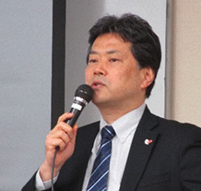
原田 正樹 社会福祉学博士，社会福祉士 日本福祉大学 副学長（社会福祉学部 教授）
経 歴
長野県出身
明治学院大学卒業後、重度身体障害者療護施設、特別養護老人ホームで勤務の後、日本社会事業大学大学院修了。横浜国際福祉専門学校、日本社会事業大学、東京国際大学を経て、現在、日本福祉大学 副学長
活 動
日本福祉教育・ボランティア学習学会会長、日本地域福祉学会会長、「広がれボランティアの輪」連絡協議会副会長、長野県茅野市など地域福祉実践・計画等にかかわる。
専 攻
福祉教育論、地域福祉論
主な著書(共編著)
『ボランティア・市民活動実践論』ミネルヴァ書房
『地域福祉の学びをデザインする』有斐閣
『地域福祉の基盤づくり』中央法規
『コミュニティソーシャルワークと社会資源開発』CLC出版
『地域福祉援助をつかむ』有斐閣
『福祉２１ビーナスプランの挑戦（茅野市）』中央法規、他多数

Slide 7
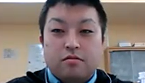
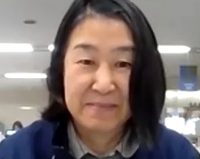
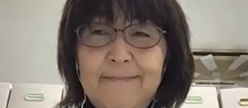
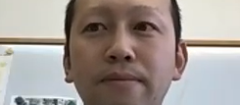
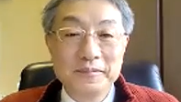
新美 亮介（伊那市社協）
みんなの「おもい」をいろんな「カタチ」でできる福祉教育！！
山岸 久美子（安曇野市社協）
気づきや共感みんなの笑顔につながる…そんな学びや体験を大切にしています！
松村 洋美（野沢温泉村社協）
日常生活での福祉教育を考えましょう。それがふだんのくらしのしあわせにつながります｡
山田 翔太（御代田町社協）
「アフターコロナ」での地域づくりために、常に考え、皆さんと共に歩む、種蒔きを！！
木下 巨一（長野県生涯学習推進センター）
ふだんのくらしのしあわせの実現へ、ぜひ社会教育活動とつながっていきましょう

